Slide 1
আজকের ক্লাসে সবাইকে স্বাগত

Slide 2
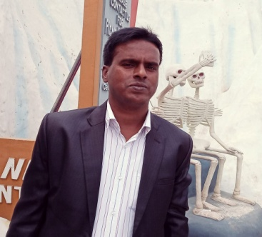
পরিচিতি
মোঃরাসেল
সহকারি শিক্ষক
মজলিশপুর স,প্রা,বিদ্যালয়
নিকলী,কিশোরগঞ্জ।
০১৯১৩৪৫১৬২
raselictbrahm@gmail.com
বাংলাদেশ ও বিশ্বপরিচয়
শ্রেণিঃপঞ্চম
অধ্যায়ঃ চার

Slide 3
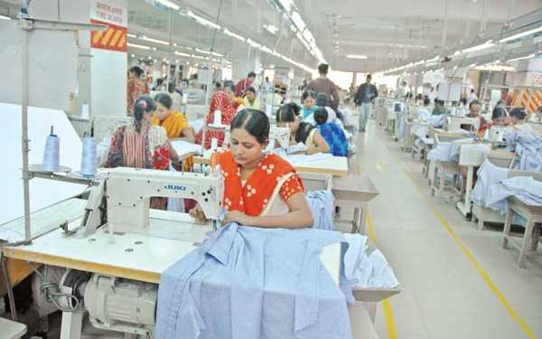
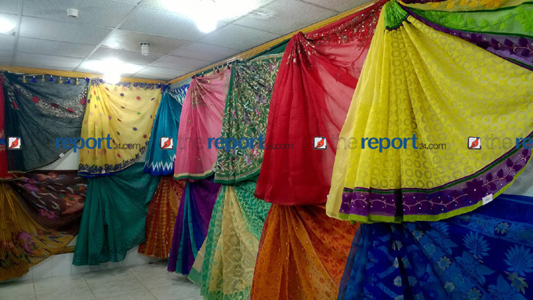
আমাদের আজকের পাঠ
বাংলাদেশের শিল্প

Slide 4
শিখনফল
এই পাঠ শেষে শিক্ষার্থীরা ---
বাংলাদেশের প্রধান প্রধান শিল্পের নাম বলতে পারবে ।
বাংলাদেশের অর্থনীতিতে শিল্পের অবদান উল্লেখ করতে পারবে ।

Slide 5
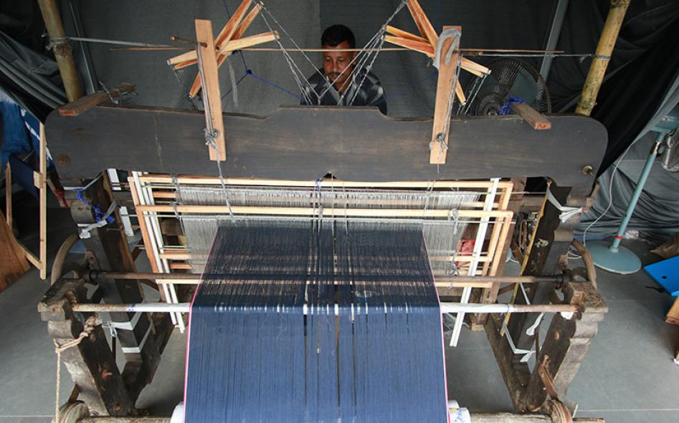
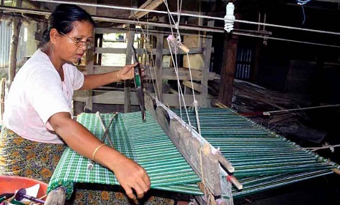
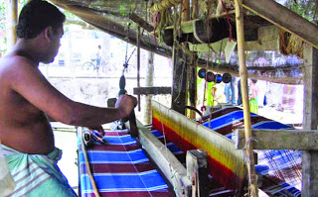
চিত্রে কী দেখতে পাচ্ছি ?
বিভিন্ন প্রকার বস্ত্র কল

Slide 6
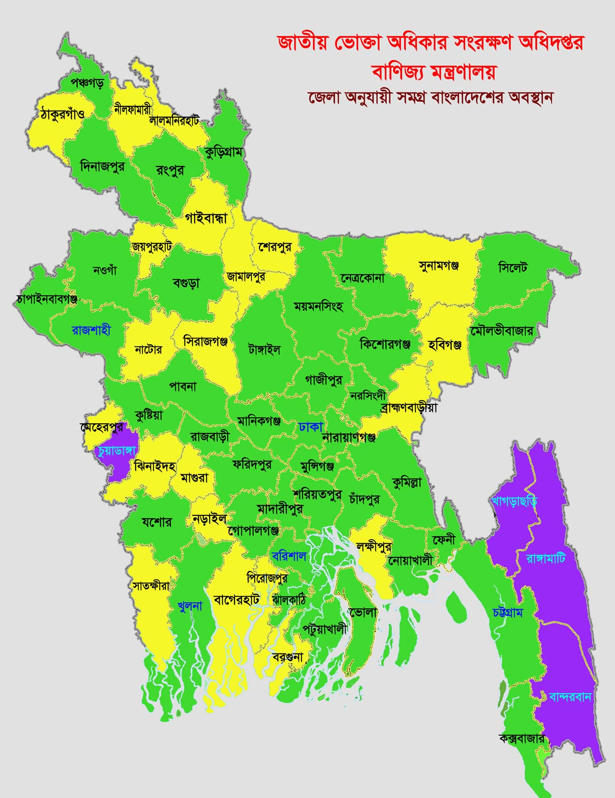
মানচিত্রে বাংলাদেশের বস্ত্র কল
ঢাকা
নারায়ণগঞ্জ
গাজীপুর
মানচিত্রে অবস্থান দেখতে নামে ক্লিক করি

Slide 7
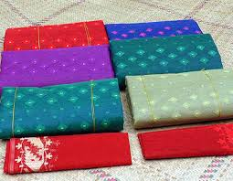
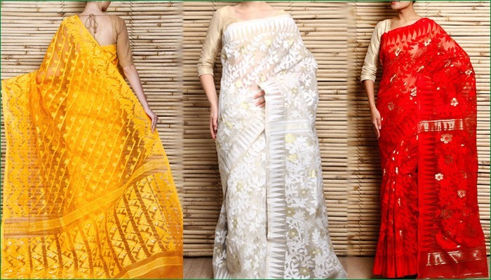
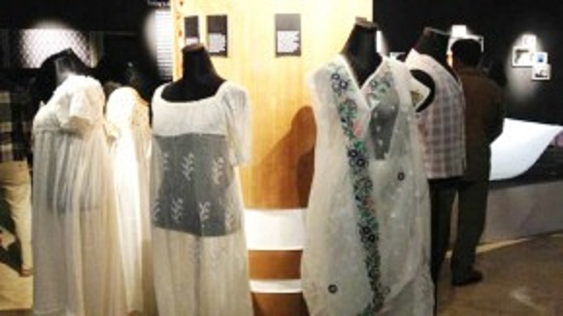
দেখ ও বল
সূতি
সিল্ক
জামদানী
মসলিন
একসময়ে এদেশের তৈরি মসলিন কাপড় বিশ্ব বিখ্যাত ছিল ।

Slide 8
একক কাজ
বাংলাদেশের কোন কোন জেলায় বস্ত্র কল রয়েছে ?

Slide 9
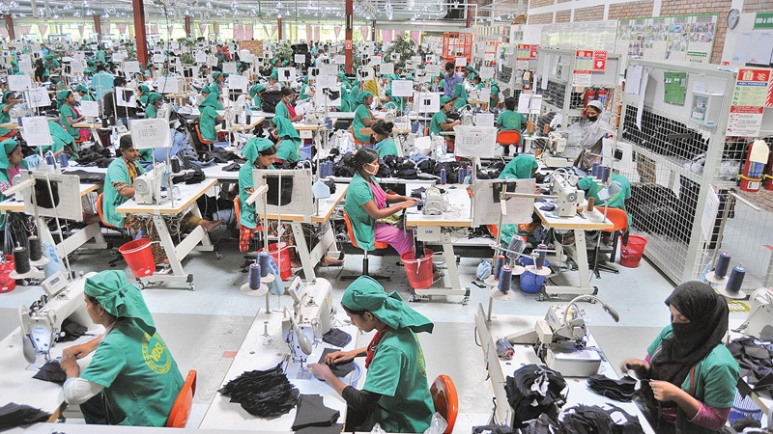
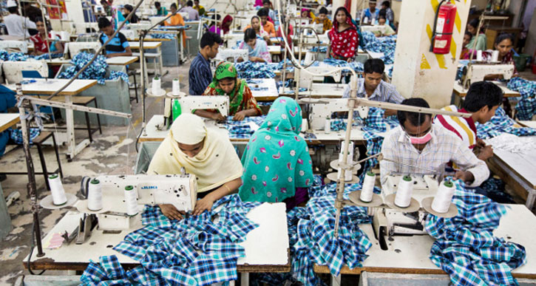
চিত্রে কী দেখতে পাচ্ছি ?
বাংলাদেশের পোষাক শিল্প
এদেশের মোট রপ্তানি আয়ের সিংহভাগ আসে তৈরি পোষাক রপ্তানি করার মাধ্যমে ।

Slide 10
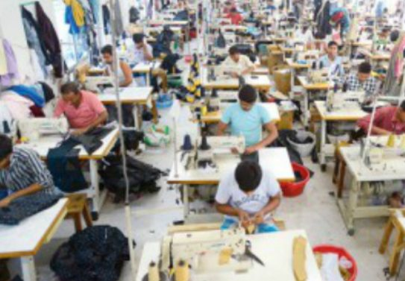
দেখ ও বল
বাংলাদেশের পোষাক কারখানায় লক্ষ লক্ষ নারী ও পুরুষ কাজ করে ।

Slide 11
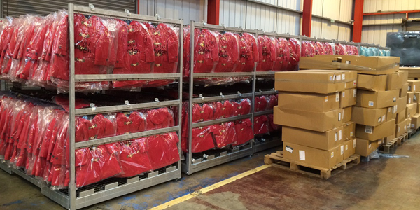
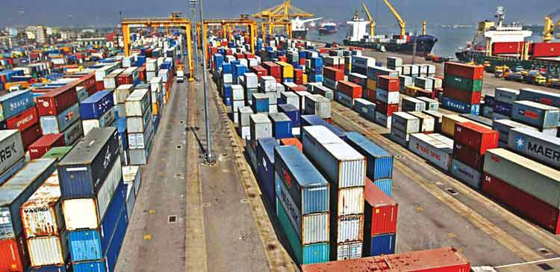
তৈরি পোষাক রপ্তানি
বাংলাদেশ তৈরি পোষাক রপ্তানি করে প্রতি বছর অনেক বৈদেশিক মুদ্রা অর্জন করে ।

Slide 12
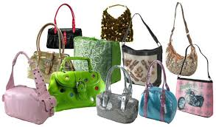
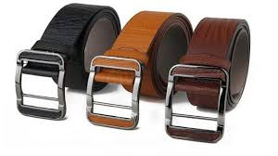
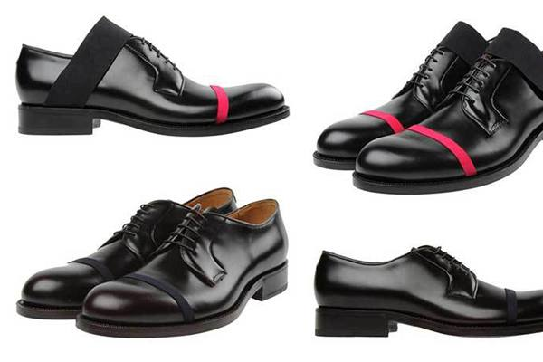
চামড়াজাত দ্রব্য যেমন জুতা,বেল্ট,ব্যাগ ইত্যাদি এদেশ থেকে রপ্তানি করা হয় ।

Slide 13
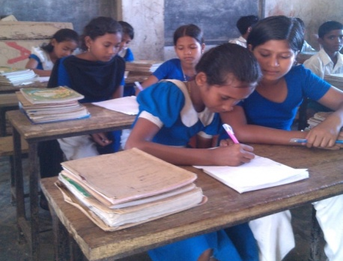
জোড়ায় কাজ
বাংলাদেশের প্রধান প্রধান শিল্পের নাম লেখ ।

Slide 14
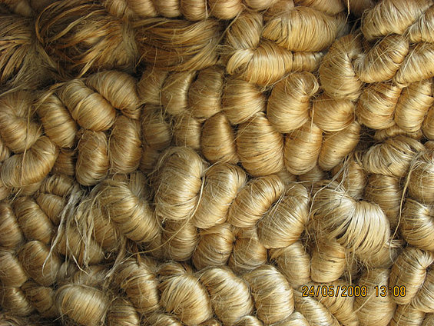
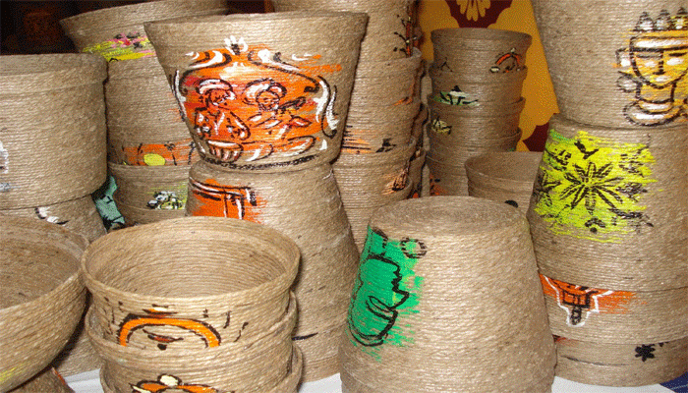
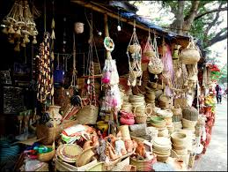
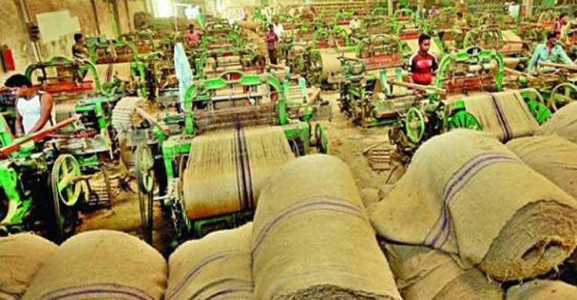
পাট এবং পাটজাত পণ্য রপ্তানি করে বাংলাদেশ বৈদেশিক মুদ্রা অর্জন করে ।

Slide 15
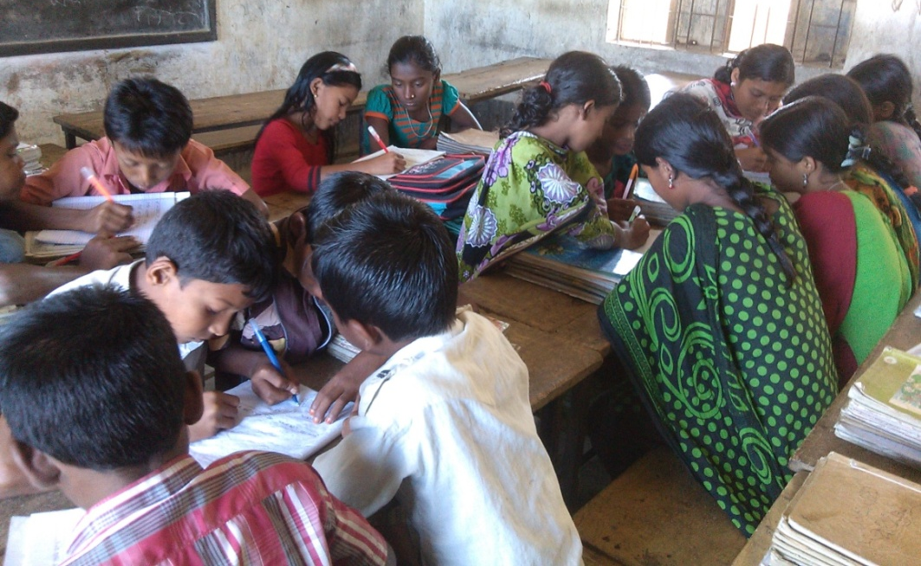
দলগত কাজ
বাংলাদেশের অর্থনীতিতে শিল্পের অবদান উল্লেখ কর ।

Slide 16
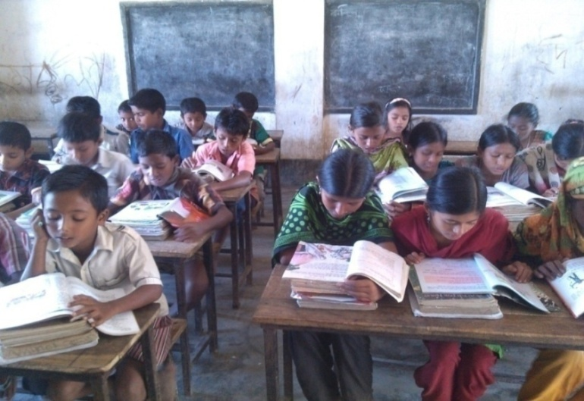
পাঠ্য বইয়ের সাথে সংযোগ সাধন
তোমাদের বাংলাদেশ ও বিশ্বপরিচয় বইয়ের ৩৬ ও ৩৭ পৃষ্ঠা পড় ।

Slide 17
সঠিক উত্তরটি বোর্ডে এসে লিখঃ
(১) বাংলাদেশের প্রধান শিল্প কোনটি ?
ক
পাট শিল্প
খ
বস্ত্র শিল্প
সঠিক উত্তরের জন্য অক্ষরে ক্লিক
গ
চামড়া শিল্প
ঘ
পোষাক শিল্প
(২) বস্ত্র কল কোথায় রয়েছে ?
ক
হবিগঞ্জ
খ
সিলেট
সঠিক উত্তরের জন্য অক্ষরে ক্লিক
গ
গাজিপুর
ঘ
নোয়াখালী
বাটনগুলো অন/অফ সুইচের মতো কাজ করবে ।

Slide 18
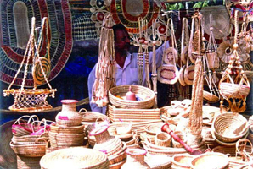
ভাল থেকো সবাই
ধন্যবাদ

